Slide 1
傅里叶变换降噪实验
20009200770 刘焕宇

Slide 2

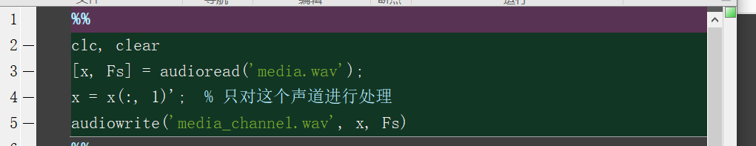
声道处理
首先导入音频，注意到左右双声道音量大小不同，只保留主声道

Slide 3
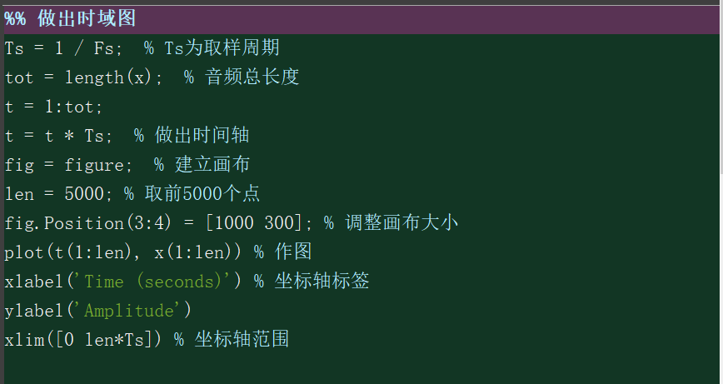

Slide 4
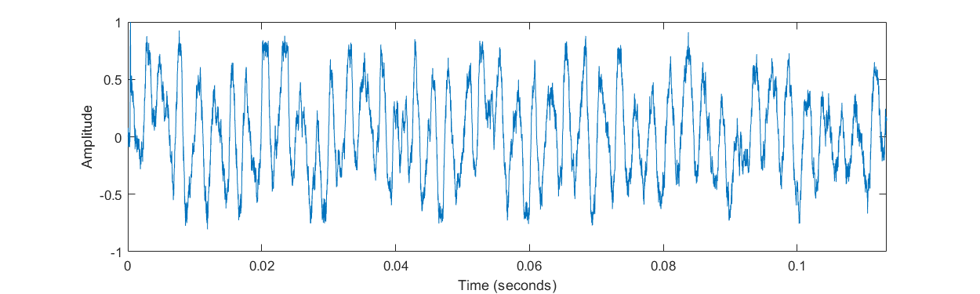
作时域图

Slide 5
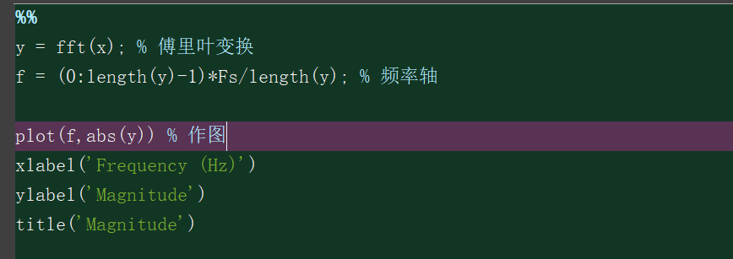
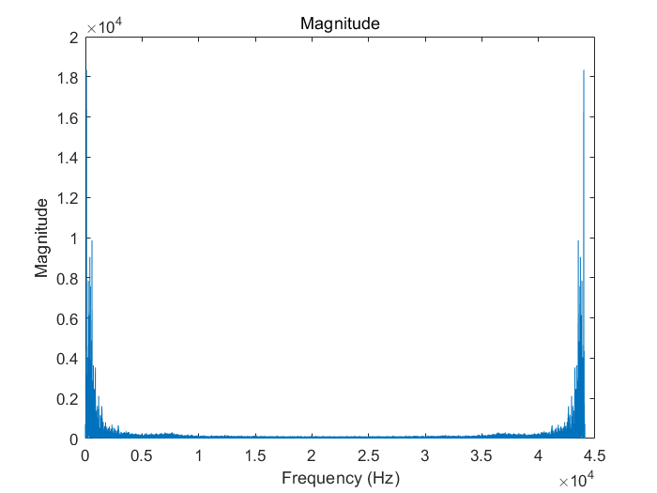
FFT后作频域图

Slide 6
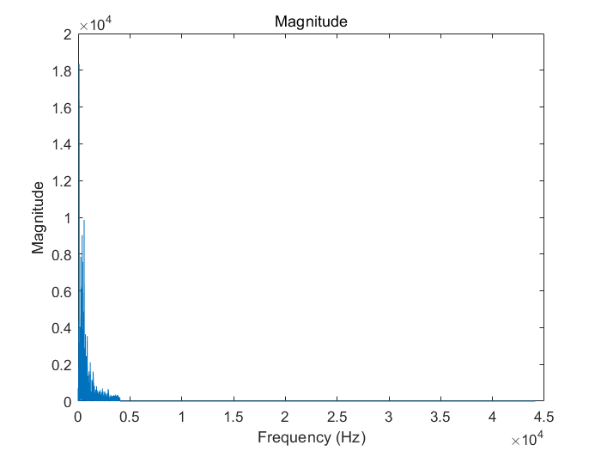
将高频设为0

Slide 7
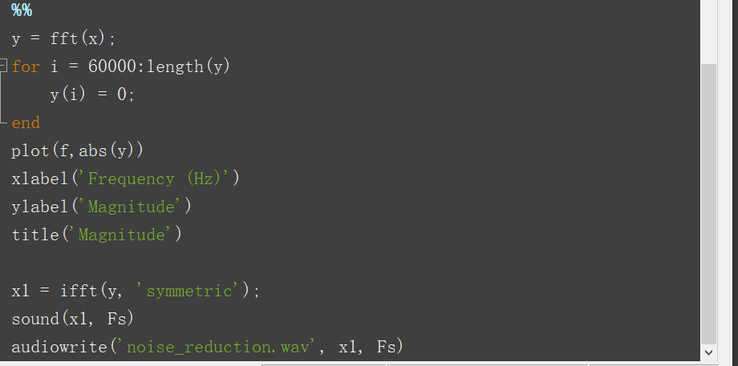
逆傅里叶变换

Slide 8
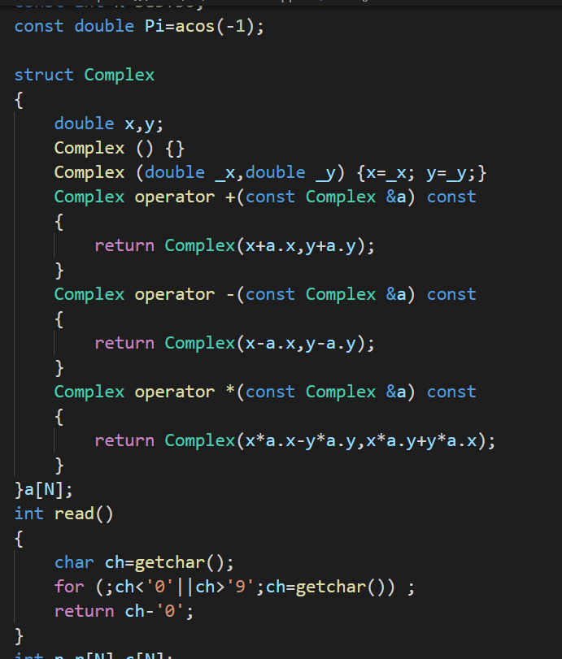
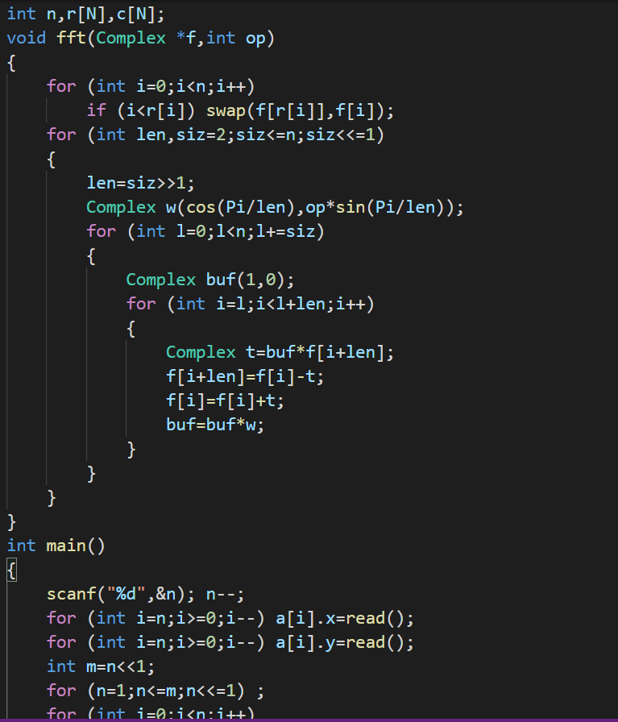
附录：C语言傅里叶变换代码 时间复杂度O(n * logn)多项式乘法

